Slide 1
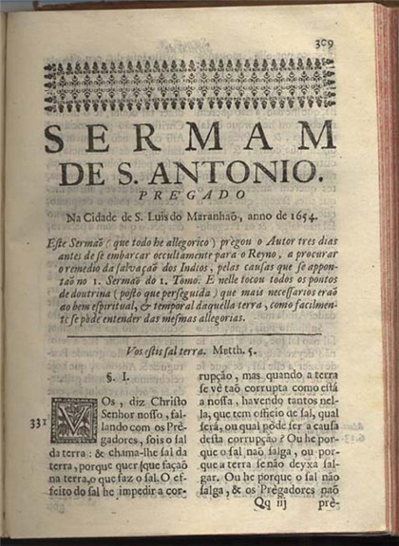
PORTUGUÊS, 2.º ANO, MÓDULO 4, LIÇÃO M4-F15, UNIDADE 1
EPI
5
O que prende um texto
Há frases que se seguem umas às outras e há frases que se agarram umas às outras. Vais ver em que está a diferença.
Sermão de Santo António aos Peixes, em Sermoens (Lisboa, 1682). Domínio público
lê, faz, leva
Lição M4-F15, O que prende um texto
1

Slide 2
ABRIR, CINCO MINUTOS
EPI
O que faz as frases de um texto agarrarem-se umas às outras?
Lição M4-F15, O que prende um texto
2

Slide 3
LER: VIEIRA, CAP. IV
EPI
A primeira coisa que me desedifica, peixes, de vós, é que vos comeis uns aos outros. Grande escândalo é este, mas a circunstância o faz ainda maior. Não só vos comeis uns aos outros, mas os grandes comem os pequenos.
Padre António Vieira, Sermão de Santo António (1654), ortografia atualizada, cap. IV.
Lição M4-F15, O que prende um texto
3

Slide 4
O ESSENCIAL
EPI
Três coisas a fixar
1
Coerência é o texto fazer sentido e progredir; coesão são as ligações visíveis entre as frases.
2
Coesão gramatical: pronomes e determinantes que retomam (anáfora), conectores, concordância, tempos verbais; coesão lexical: repetição, sinónimos, palavras do mesmo campo.
3
Um parágrafo de Vieira prende-se frase a frase; se tirares as ligações, as frases seguem-se mas não se agarram.
Lição M4-F15, O que prende um texto
4

Slide 5
VER, E COMPLETAR NO CADERNO
EPI
Completa no caderno
EXPRESSÃO | MECANISMO | O QUE LIGA OU RETOMA
«este» (em «Grande escândalo é este»)
«o» (em «o faz ainda maior»)
«mas»
«Não só… mas…»
«vos comeis uns aos outros» (repetido)
Lição M4-F15, O que prende um texto
5

Slide 6
VER
EPI
Coerência e coesão
Coerência: o texto faz sentido, sem contradições, e progride (cada frase acrescenta informação).
Coesão: as ligações visíveis entre palavras e frases.
Gramatical: pronomes e determinantes que retomam (anáfora), conectores, concordâncias, tempos verbais.
Lexical: repetição, sinónimos, palavras da mesma família ou do mesmo campo.
Lição M4-F15, O que prende um texto
6

Slide 7

AGORA NO TELEMÓVEL, QUINZE MINUTOS
EPI
Abre a lição no telemóvel
1
Lê e responde aos cartões, um de cada vez
2
No fim, o cartão extra
3
O percurso marca a lição como feita
pedrohfernandes-klk.github.io/​pt/​m4/​licao-m4-f15/​
Lição M4-F15, O que prende um texto
7

Slide 8
PAUSA: CARTÕES NO TELEMÓVEL
EPI
Três minutos, com placar
1
Na lição, toca em «Sala» e escreve o código do ecrã e uma alcunha
2
Faz os cartões que o ecrã indica
3
Quando acabares, olha para o placar
pedrohfernandes-klk.github.io/​pt/​m4/​licao-m4-f15/​
Lição M4-F15, O que prende um texto
8

Slide 9
SÍNTESE
EPI
Para fixar
1
Três frases de Vieira mostram como um parágrafo se prende: «este» e «o» retomam o escândalo, «mas» e «Não só… mas…» ligam e agravam, e a repetição de «vos comeis uns aos outros» insiste de propósito.
2
A coerência vê-se no que falha: em «Os peixes não falam. Portanto os homens falam», o «portanto» não conclui nada.
3
Reescrever é trocar repetições por pronomes, escolher o conector certo e ler em voz alta até não tropeçar.
Lição M4-F15, O que prende um texto
9

Slide 10

ATÉ À PRÓXIMA AULA
EPI
No telemóvel ou no PC da escola
1
Termina o baralho da lição M4-F15 e o cartão extra
2
Espreita a lição seguinte, «Um peixe, um vício»
3
Antes de sair: foto do caderno para o portefólio
pedrohfernandes-klk.github.io/​pt/​m4/​
Lição M4-F15, O que prende um texto
10

